Slide 1
MATEMÁTICA 111
LIVRO 03
MÓDULO 13

Slide 2
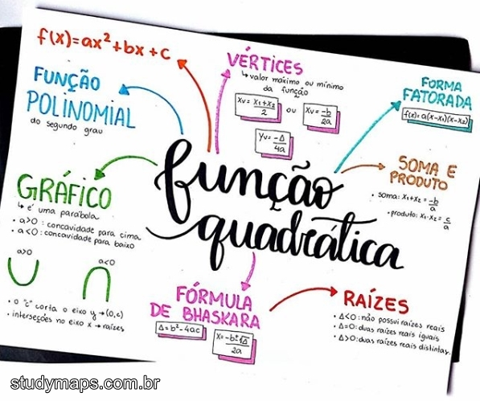
MÓDULO 13
FUNÇÃO DO
SEGUNDO GRAU

Slide 3
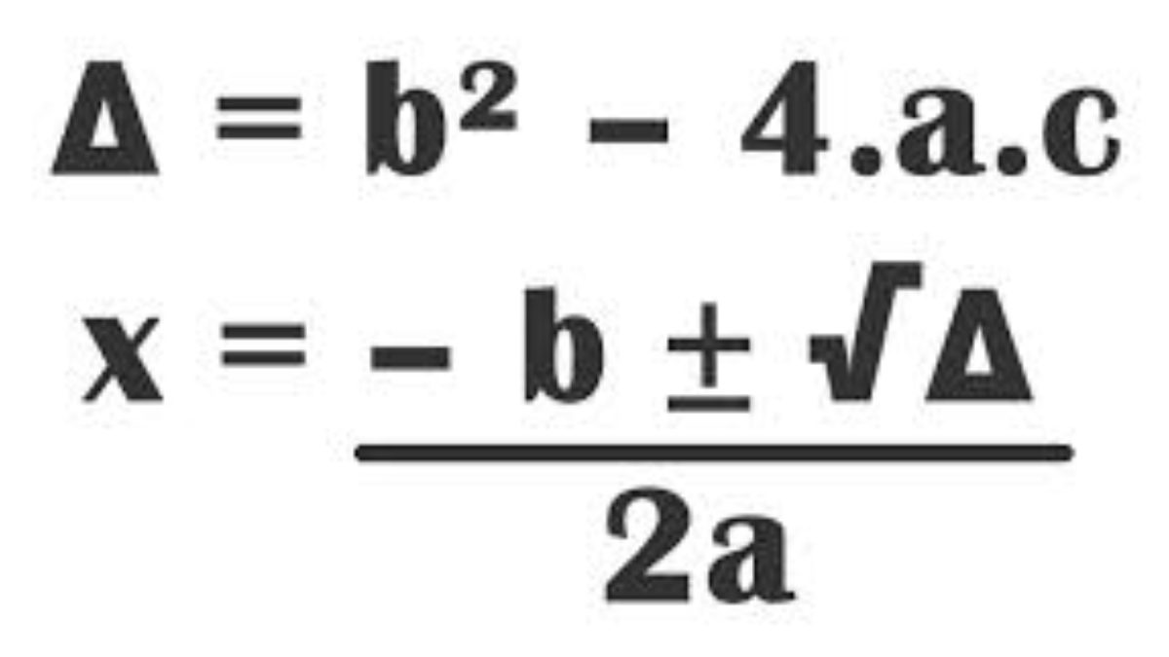
f(x) = ax² + bx + c
Bhaskara
RAÍZES DA FUNÇÃO

Slide 4
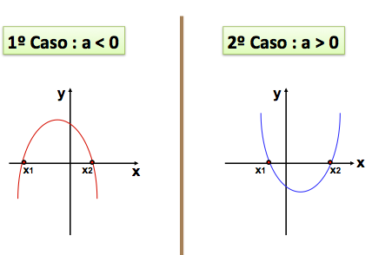

f(x) = ax² + bx + c

Slide 5
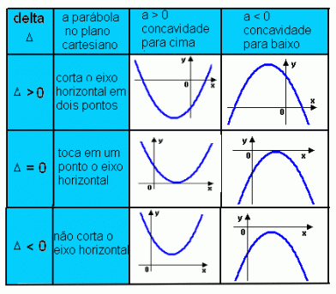
f(x) = ax² + bx + c

Slide 6
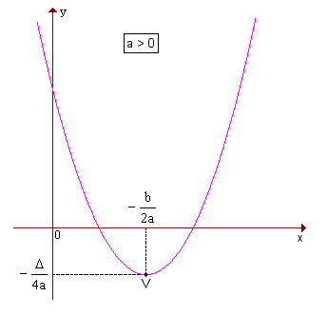
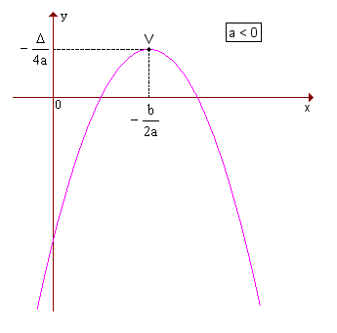
f(x) = ax² + bx + c

Slide 7
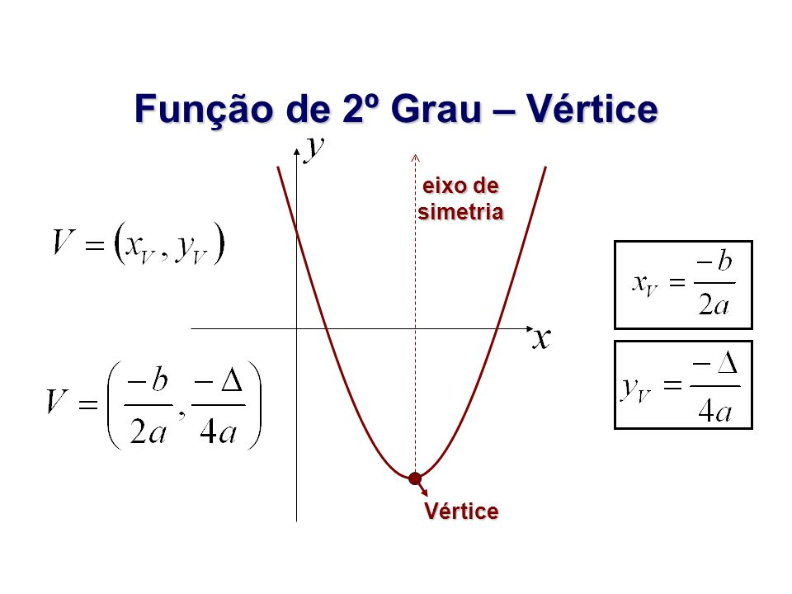
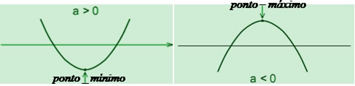
f(x) = ax² + bx + c

Slide 8
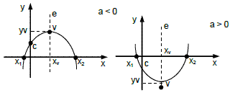
f(x) = ax² + bx + c

Slide 9
EXERCÍCIOS

Slide 10
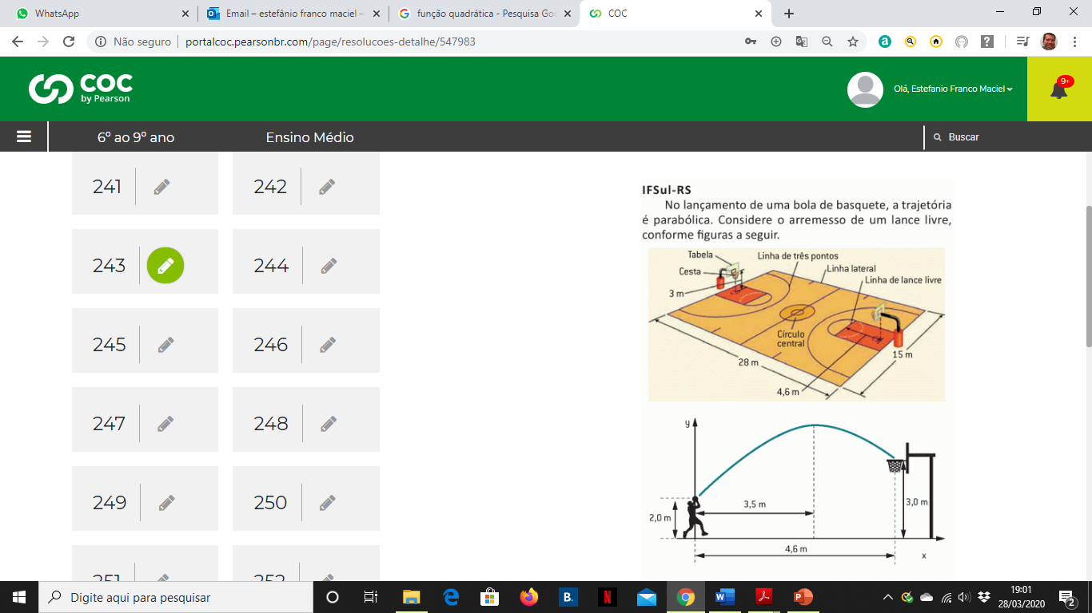
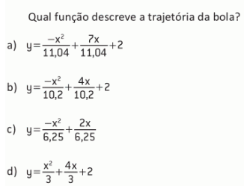
Questão 243

Slide 11
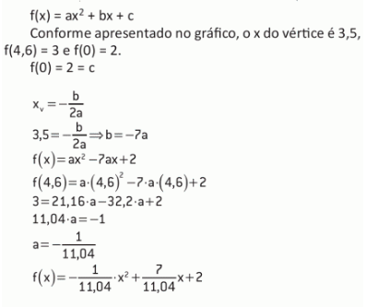

Slide 12
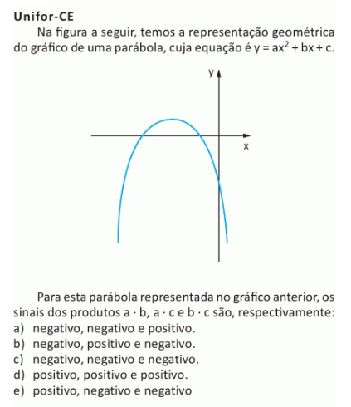
Questão 257

Slide 13
Resolver os
números:
244, 248, 254 e 258

